Slide 1

안양군포의왕
공동급식지원센터 사업설명회
2016. 04. 22 (금)
(재) 안양군포의왕 공동급식지원센터

Slide 2
기관 소개
일반현황
□ 설립근거
▶ 학교급식법 제5조 제4항(학교급식지원센터 설치법령)
▶ 안양군포의왕 공동급식지원센터 설립 및 운영조례
□ 설립목적 (관련 조례 제1조)
▶ 안양‧군포‧의왕시는 지리적으로 안양권에 위치한 동일 생활권으로,
3개시 공동설치를 통해 경제적 효율을 증대함으로써 학생들에게
친환경 및 지역산 우수 식재료의 원활한 공급과 식생활교육을 통해
건전한 심신발달 및 식생활 개선에 기여하고자 설립됨
1

Slide 3
기관 소개
일반현황
□ 사업영역 (관련조례 제5조)
▶ 친환경 농산물 및 관내 우수 식재료의 발굴, 보급
▶ 학생과 시민을 위한 식생활교육, 홍보, 체험활동 사업
▶ 기타 학생들의 건전한 심신발달과 학교급식지원을 위한 사업
□ 연혁
▶ 3개시 학교급식사업 협력 협약(3개 시장, 2개 교육장) : 2011. 9. 8
▶ 3개시 공동급식지원센터 설립 타당성 및 운영방안 연구용역 :
2011. 10 ~ 2012. 5
▶ 공동 급식지원센터 설립 관련조례 제정 : 2012. 11 ~ 12
▶ 재단법인 안양군포의왕 공동급식지원센터 설립·등기 : 2013. 3. 6
▶ 센터 개소 : 2013. 5. 15
2

Slide 4
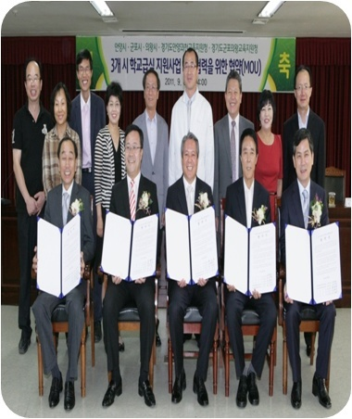
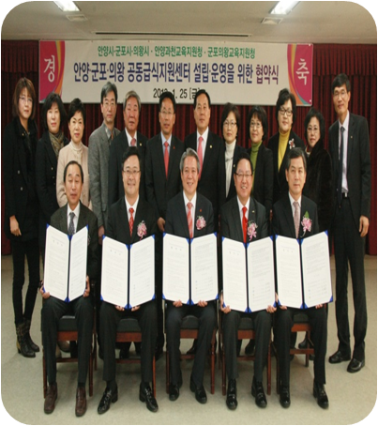
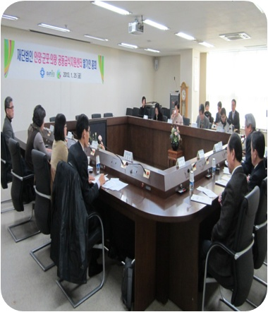
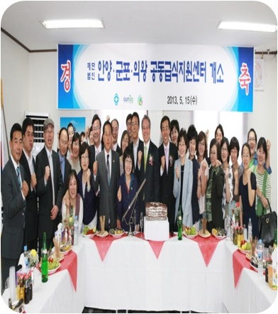
기관 소개
3개시·2개지원청 학교급식 지원사업 상호협력 협약(2011.9.8) | 공동급식지원센터 설립운영을 위한 협약식(2013.1.25)
발기인 총회(2013.1.25) | 공동급식지원 센터 개소(2013.5.15)
설 립 근 거
3

Slide 5
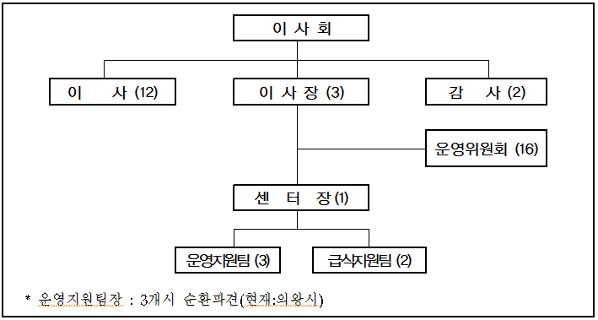
기관 소개
일반현황
□ 기구
4

Slide 6
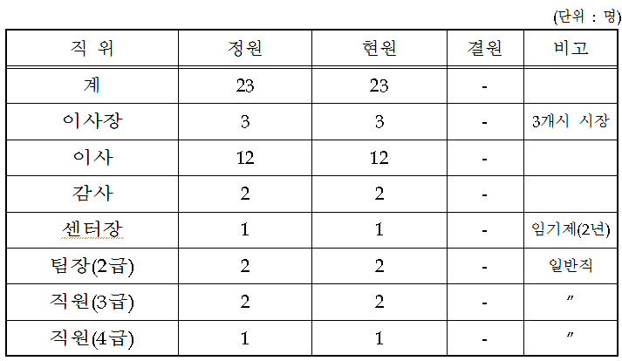
기관 소개
일반현황
□ 정· 현원 현황
5

Slide 7
사업 소개
2016 주요 사업계획
□ 학교급식 식재료 우수 공급업체 추천사업
◎ 개 요
▶ 공급기간 : 2016. 3 ~ 2017. 2 (교육청 학년제 기준)
▶ 대 상 : 공동구매를 희망하는 학교
▶ 품 목 : 무농약쌀, 수산물, 가공식품, 유기농 김치 등
◎ 공동구매 참여학교 현황 기준 : 16.4
구 분 |  | 초등학교 | 중학교 | 고등학교 | 비고
전체학교 수 |  | 80 | 43 | 34
참여 학교 수 | 무농약쌀 | 80 | 43 | 20
 | 수산물 | 80 | 42 | 17
 | 가공식품 | 80 | 4 | 0 | 국내산, NON-GMO 원료 사용
6

Slide 8


사업 소개
2016 주요 사업계획
□ 식재료 안전성 관리체계 확보 및 공개
▶ 사업기간 : 2016. 1 ~ 12
▶ 품 목 : 무농약쌀, 수산물, 가공품, 유기농 김치 등
▶ 주요내용
- 생산감독(시설·위생, 작업자청결, 원산지, 법규준수 등)
- 잔류 농약, 이화학, 중금속, 미생물, 방사능 검사 등
▶ 생산점검
▶ 안전성 검사
* 특이사항
- 방사능검사 : 경기도 보건환경연구원과 협조
- 쌀 수매시 생산지와 협조하여 인증별 전수 잔류농약 검사
- 학교 요청시 농산물 잔류농약 속성검사 실시 : 16년 200여건 예정
8

Slide 9
사업 소개
2016 주요 사업계획
□ 학교급식 지역업체(생산자) 발굴·연계
▶ 사업기간 : 2016. 1 ~ 12
▶ 대 상 : 관내 친환경 · 우수 식재료 공급업체 및 생산자
▶ 주요내용
- 지역내 친환경 · 우수 식재료 발굴 및 홍보
- 학교에 공급될 수 있도록 교육지원청 및 학교에 추천
9

Slide 10
사업 소개
2016 주요 사업계획
□ 대상별 찾아가는 식생활 교육
▶ 학생대상 식생활교육 : 250회, 연중
-내용 : 우리쌀 바로알기, 패스트푸드, GMO, 첨가물
▶ 학부모대상 식생활교육(찾아가는 학부모교육) : 15회, 연중
- 목적 : 친환경적인 사고 전환을 위한 학교급식 피드백
▶ 기관연계 식생활교육: 3회, 연중
- 사회소외계층대상식생활교육 : 드림스타트등 연계 2회
- 식생활교육기관 연계사업: 보건소,어린이급식관리지원센터 연계사업
▶ 친환경 생산지 견학 및 체험
- 생산자와 소비자 간의 신뢰 및 친환경급식에 대한 이해도 제고
- 도․농 교류 추진 활성화 도모
▶ 영양(교)사 역량강화교육 : 2회(1월, 8월)
※경기도교육연수원 지정연수기관-학점부여 주요내용
10

Slide 11
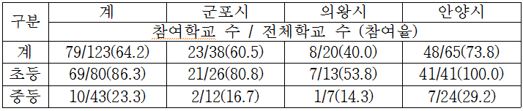
별첨
친환경 우수농축산물 차액지원 사업
▶ 사업추진 : 경기도
▶ 지원대상 : 초,중,고등학교 및 특수학교 중 희망하는 학교
▶ 자원품목 : 친환경,G마크 농축산물, GAP농산물, 유기가공식품
▶ 지원내용 : 일반농축산물과 친환경 농축산물과의 차액지원
- 도 50% : 시 50% 예산부담
▶ 참여학교 현황 (농산물) 기준 : 2015. 12
* 우수축산물 차액지원사업 참여현황 : 초, 중등 80% 이상 참여
11

Slide 12








감사합니다

